Slide 1
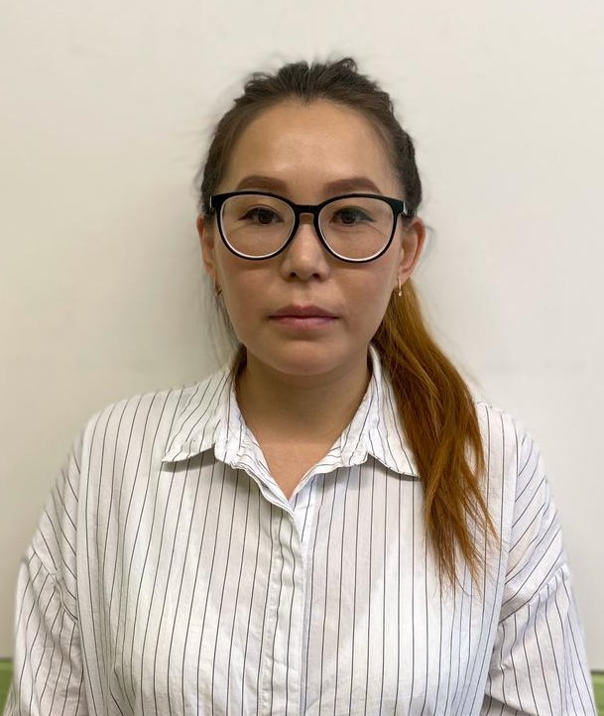
РЕСПУБЛИКАНСКИЙ КОНКУРС
«СОЦИАЛЬНЫЙ ПЕДАГОГ РЕСПУБЛИКИ САХА (ЯКУТИЯ) - 2021»
ОКОНЕШНИКОВА
ТУЙААРА ИВАНОВНА,
СОЦИАЛЬНЫЙ ПЕДАГОГ
МБОУ «ЖИГАНСКАЯ СРЕДНЯЯ ОБЩЕОБРАЗОВАТЕЛЬНАЯ ШКОЛА»А

Slide 2
Нормативно-правовая документация,
регламентирующая деятельность
социального педагога
Устав муниципального бюджетного общеобразовательного учреждения
«Жиганская средняя общеобразовательная школа»
Положение о Попечительском совете школы
Положение о Совете профилактики
Положение о школьной форме
Положение о пропусках учебных занятий
Правила внутреннего распорядка обучающегося (воспитанников)
Положение о правилах приема, порядка перевода, отчисления и исключения обучающихся ЖСОШ
Положение о комиссии по урегулировании споров между участниками образовательных отношений в МБОУ ЖСОШ

Slide 3
МНОГОФУНКЦИОНАЛЬНОСТЬ РОЛЕЙ
СОЦИАЛЬНОГО ПЕДАГОГА
ЭКСПЕРТ
СОВЕТНИК
ПОМОЩНИК
ДРУГ
СОЦИАЛЬНЫЙ ПЕДАГОГ
ПОСРЕДНИК
АДВОКАТ
ПСИХОТЕРАПЕВТ
ОБЩЕСТВЕННЫЙ ДЕЯТЕЛЬ
ТРЕНЕР

Slide 4
ОБЯЗАННОСТИ СОЦИАЛЬНОГО ПЕДАГОГА
Контроль движения обучающихся
Изучение психолого-педагогических особенностей личности воспитанников и среды, в которой живут дети, формируется их социальный круг
Поддержка связи с родителями
Изучение социальных проблем обучающихся
Учет и профилактическая работа с детьми из неблагополучных семей и семей, оказавшимися в трудной жизненной ситуации
Оказание социальной защиты детей из семей в социально опасном положении и в тяжелой жизненной ситуации: многодетных, опекаемых, потерявших кормильца, неполных, малоимущих
Патронаж опекаемых и неблагополучных семей
Консультация классных руководителей, выступление на общешкольных и классных родительских собраниях, педсоветах и совещаниях

Slide 5
Социальный паспорт школы
ОБЩИЕ СВЕДЕНИЯ
КОЛИЧЕСТВО ОБУЧАЮЩИХСЯ | 620
КОЛИЧЕСТВО РОДИТЕЛЕЙ | 971
КОЛИЧЕСТВО СЕМЕЙ | 569
из них: | количество семей | процентное соотношение
ПОЛНЫЕ | 392 | 68,9 %
НЕПОЛНЫЕ | 177 | 31,1 %
ОПЕКАЕМЫЕ | 24 | 4,22 %
МНОГОДЕТНЫЕ | 319 | 56,06 %
МАЛОИМУЩИЕ | 188 | 33, 04%
ДЕТИ-ИНВАЛИДЫ | 13 | 2,28 %

Slide 6
КАТЕГОРИЯ ДЕТЕЙ И СЕМЕЙ,
СОСТОЯЩИХ НА РАЗЛИЧНЫХ ВИДАХ УЧЕТА

Slide 7
Программа «Линия жизни»
(Программа принята на педагогическом совете № 1 от 31.08.2019г.)
ЦЕЛЬ: предупреждение употребления психоактивных веществ детьми и подростками посредством поиска его ресурсных состояний, обучение жизненно важным навыкам ответственного поведения в пользу своего здоровья
ЗАДАЧИ:
проводить консультации, оказывать поддержку детям при формировании их личности
проводить социально-психологическое исследование личности ребенка и его окружения
проводить профилактические занятия реабилитация и коррекции поведения «трудных» детей
способствовать формированию благоприятной среды в школе, адаптации ребенка к окружению
организовывать встречи с представителями правоохранительных органов и других социальных структур по профилактике детской преступности, недопустимости нарушения закона несовершеннолетними

Slide 8
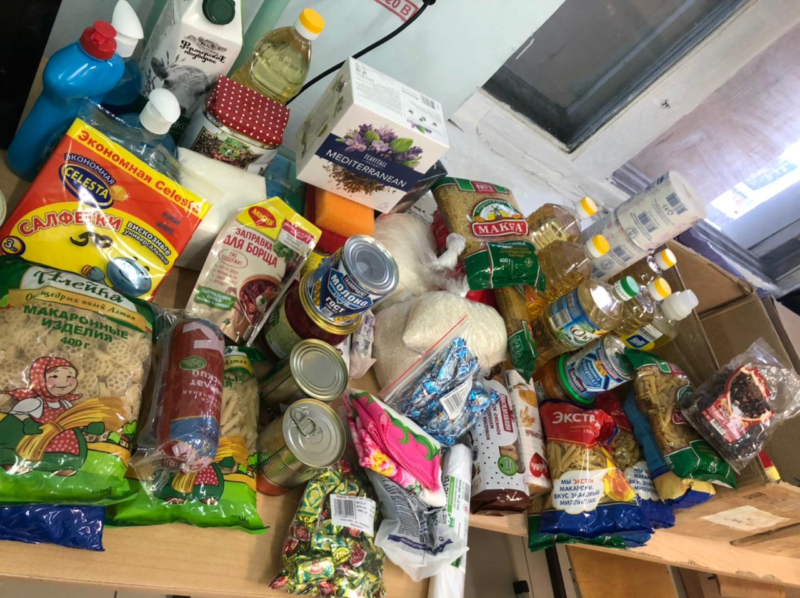
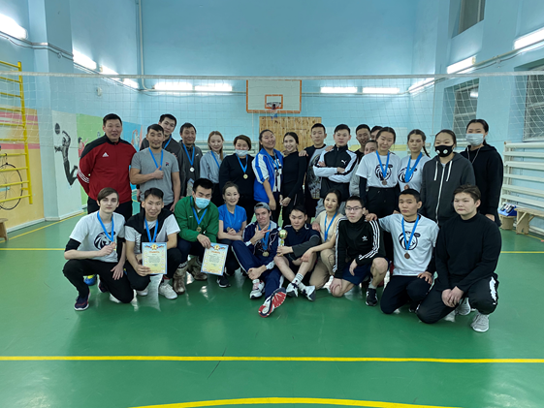
Профилактические мероприятия, направленные на позитивный пример
Организация культурно-досуговых мероприятий в школе «Папа, мама, я – дружная семья».
Просветительская работа по конструктивному взаимодействию с «трудными» детьми.
Семинарные социально-психологические встречи по выработке жизнестойких способов поведения у учащихся «Кто, если не ты».
Участие в акциях «Коробка добра», «Мы вместе», «Здоровое питание».

Slide 9
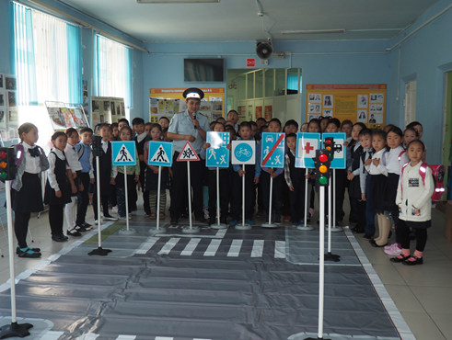
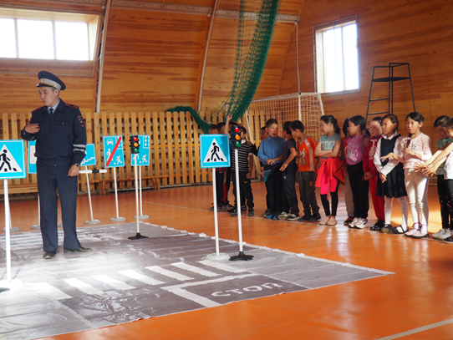
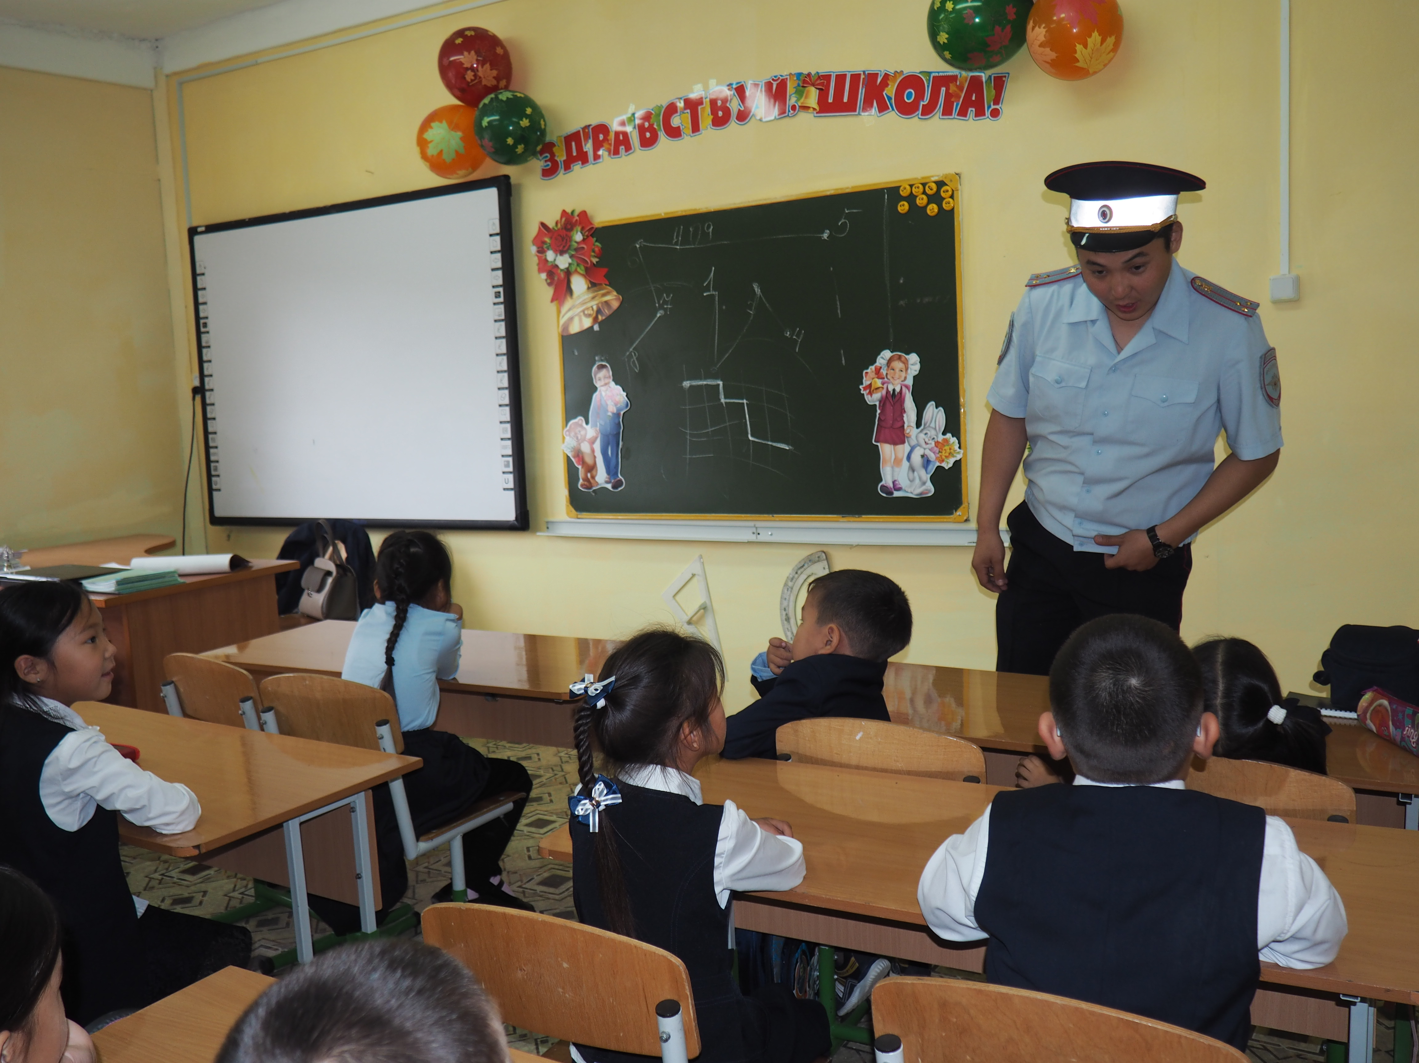
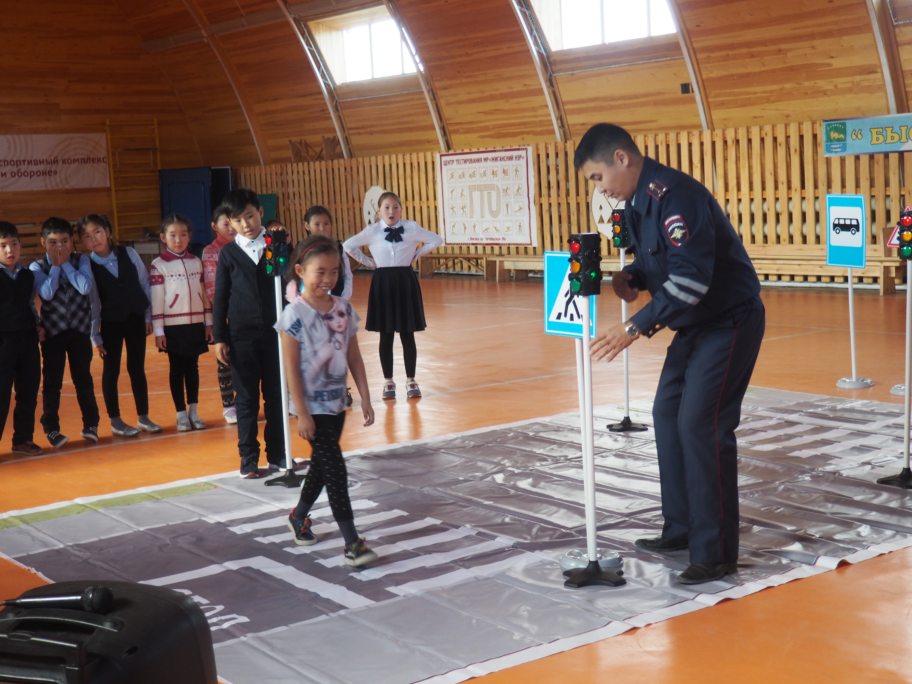
НАПРАВЛЕНИЯ СЕТЕВОЙ РАБОТЫ ЖИГАНСКОЙ ШКОЛЫ С СТОРОННИМИ ОРГАНИЗАЦИЯМИ
Занятия
с младшими школьниками
по программе
«Азбука безопасности»
совместно с ОГИБДД
Отделения МВД России
по Жиганскому району

Slide 10
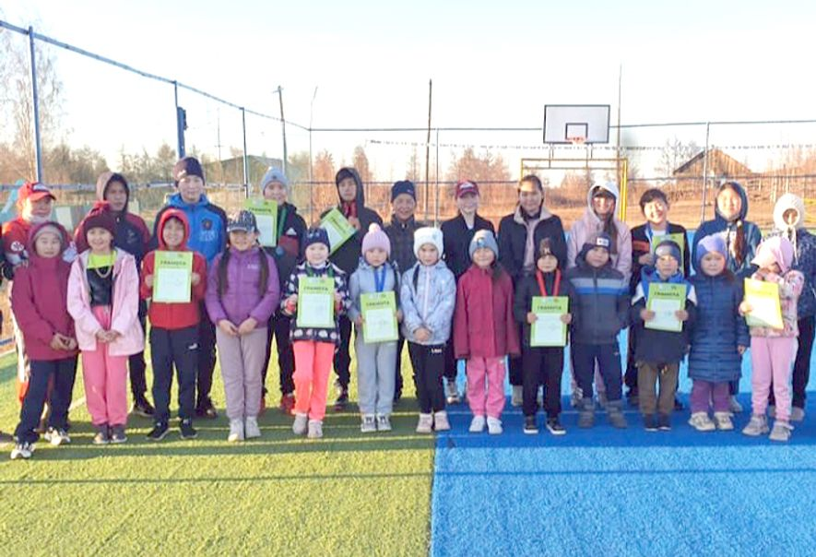
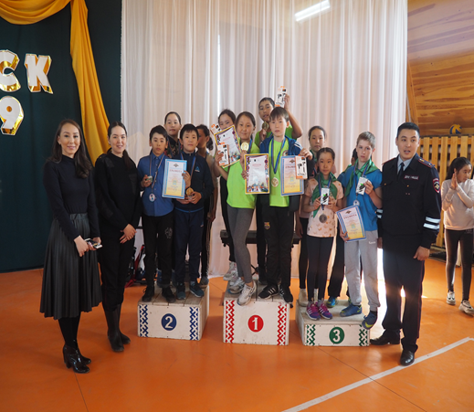
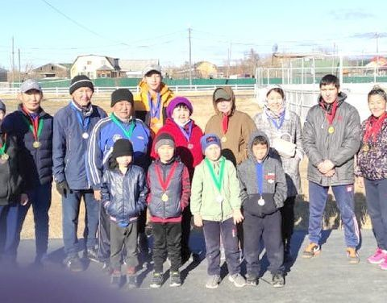
Общественный пост ЗОЖ системно проводит различные мероприятия
с привлечением медицинских работников с Жиганской ЦРБ,
специалистов отдела по работе с молодежью

Slide 11
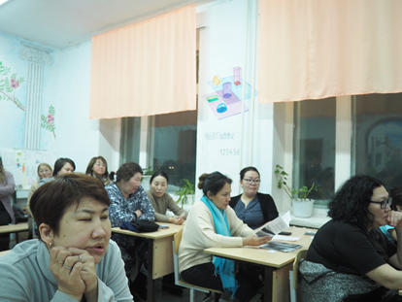
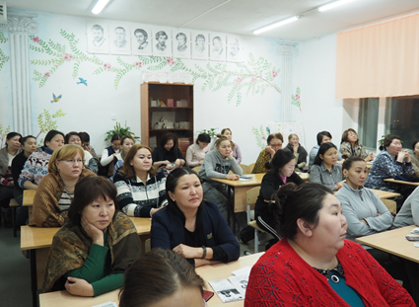
Совместно с отделом опеки и попечительства
администрации МР "Жиганский НЭР»
для родителей учащихся проводим
тематические беседы, тренинги:
Ответственность взрослых в детско-родительских взаимоотношениях;
Права, обязанности и ответственность родителей с презентацией
на тему «Работа с семьями СОП»;
Родительские собрания с презентациями по темам «Ребенок в мире вредных привычек», « Кризис подросткового возраста или что происходит с ребенком», «Законы родительской истины», «Воспитание у детей чувства ответственности за свои поступки», «Влияние семейного алкоголизма на психологию ребенка»;
Изготавливаем вместе и раздаем памятки для родителей с рубрикой «Все о токсикомании», «Половое созревание девочки. Что должна делать Мама»; «Вред курения», «Профилактика алкогольной зависимости у детей и подростков».

Slide 12
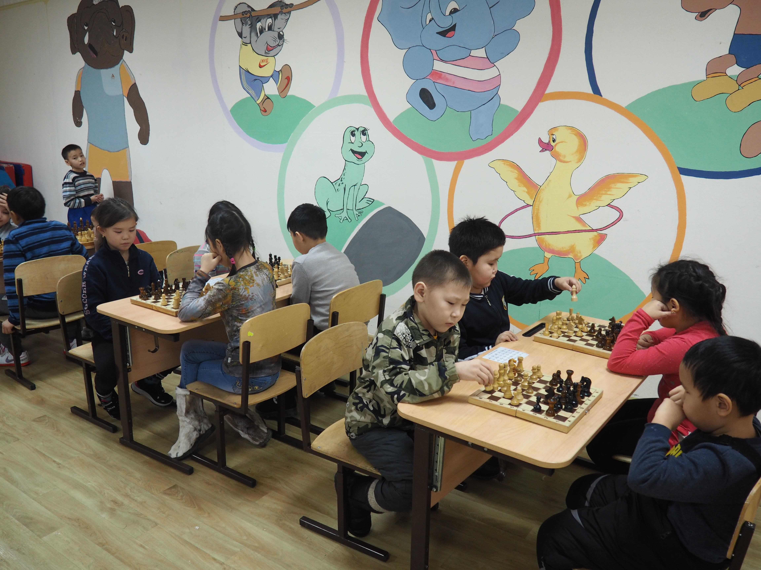
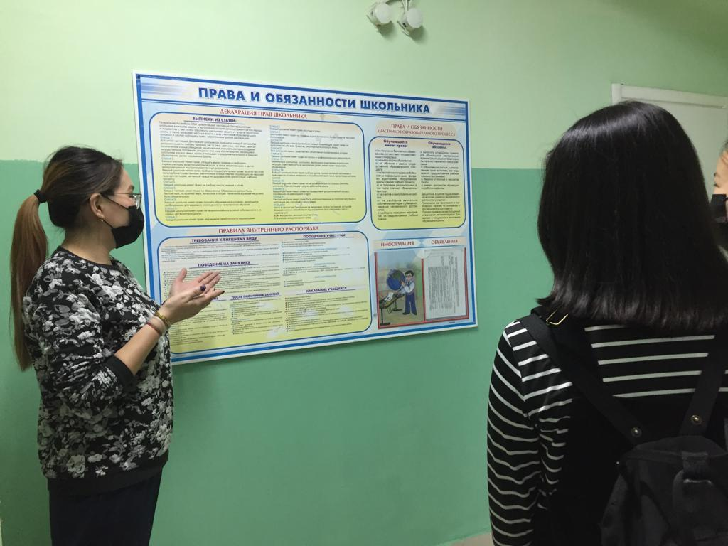
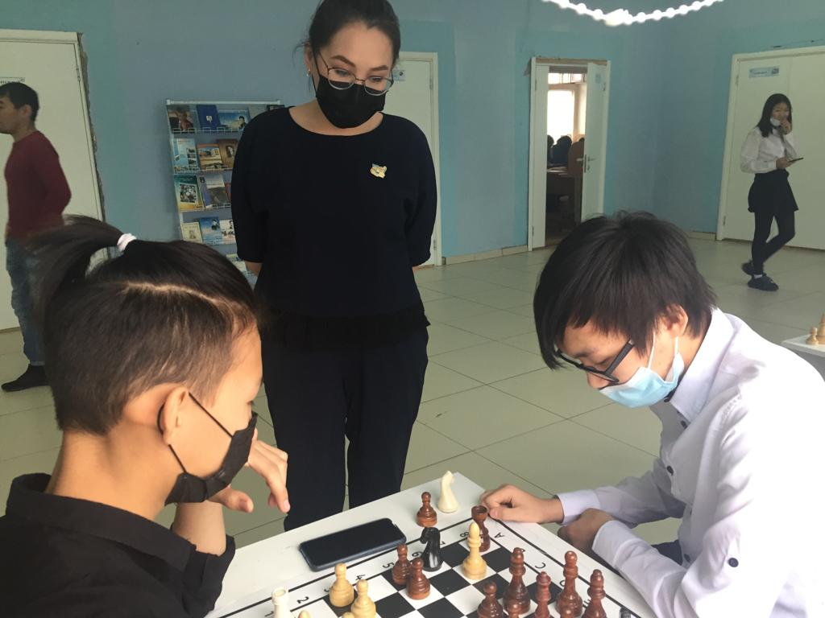
Совместно с Арктическим Технопарком «Айсквант» вовлекаем наших учащихся в программы РРЦ «Юные Якутяне» по формированию умений и навыков активной психологической защиты от вредных привычек

Slide 13
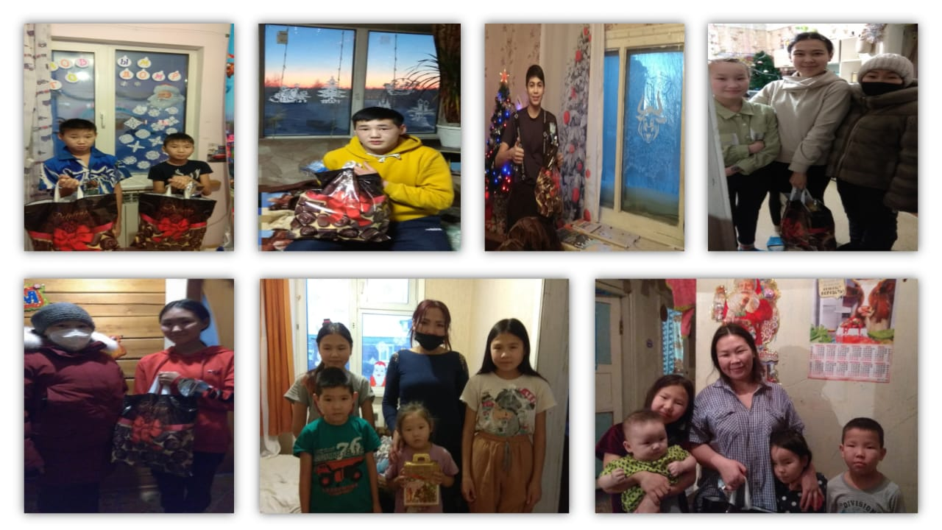
Конкурс «Окна радости и надежды»
совместно с отделением социальной помощи семье и детям
при ГКУ РС(Я) Жиганское УСЗНиТ «КУСТУК»

Slide 14
«Чтобы воспитание детей было успешным, надо чтобы воспитывающие люди, не переставая, воспитывали себя».
Лев Николаевич Толстой
Данная цитата помогает мне в социально-педагогической деятельности
ориентировать родителей обучающихся, педагогов на сохранение выбранного верного пути

